Slide 1
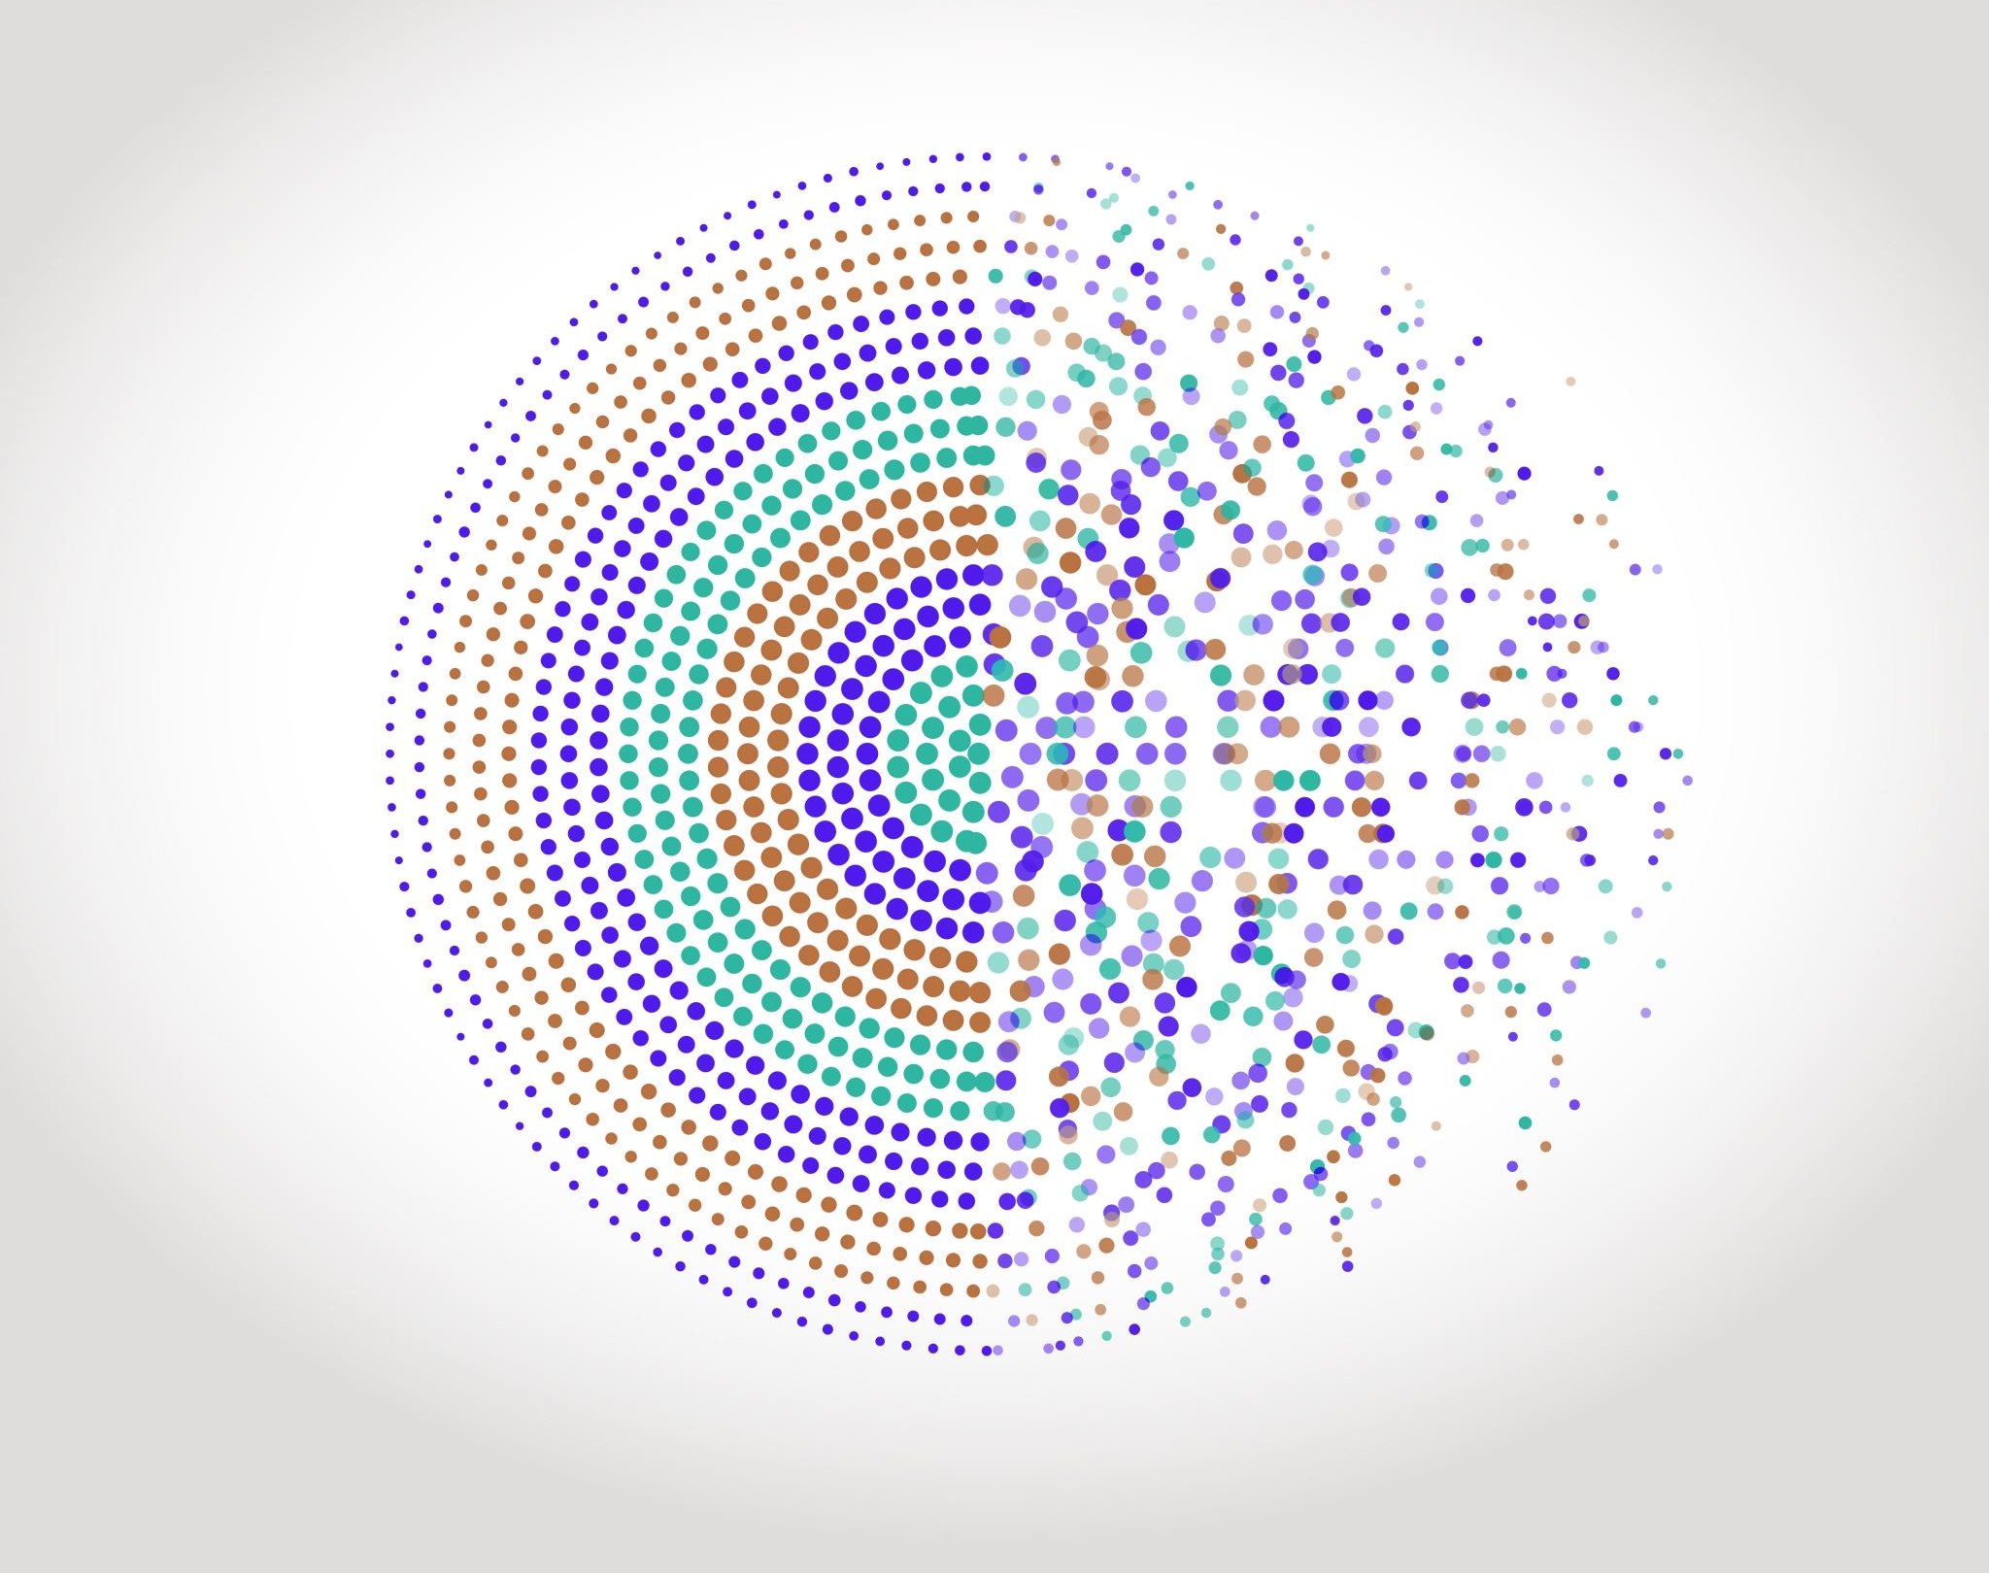

Approche par Compétences
IntNum / Semestre 6 Institut d’Optique
Julien VILLEMEJANE

Slide 2

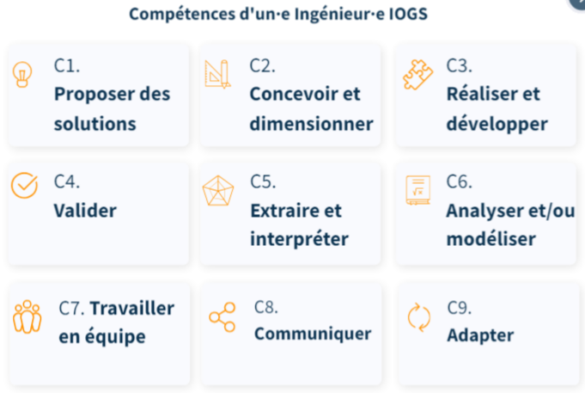

APC IOGS
https://tinyurl.com/APC-IOGS

Slide 3
Interfaçage Numérique / S6-FISE
Valider une solution technologique
intégrant des fonctionnalités optiques/photoniques
établir les grandes lignes d'un protocole de test
réaliser un test sommaire d'une partie des fonctionnalités
mesurer des grandeurs caractéristiques des performances
rédiger une analyse partielle et préliminaire des résultats des tests
rédiger une brève auto-analyse de la conformité aux besoins

Slide 4
Interfaçage Numérique / S6-FISE
Travailler en équipe dans le cadre de projets de recherche, de développement, de production, de stratégie industrielle ou d'innovation
établir une liste des savoir-faire personnels (déjà acquis ou à acquérir) utiles à un projet collectif
paramétrer la structure d'organisation du travail d'équipe
prendre en main les outils pour la mettre en oeuvre rapidement
participer à la rédaction collective de compte-rendus ou de rapports internes
solliciter des personnes ressources de façon pertinente

Slide 5

Interfaçage Numérique / S6-FISE
Travail en séance
Livrables
Validation UE
Suivre les sujets de TP/mini-projets
Utiliser une plateforme de travail collaboratif (Notion, Teams…)
Compte-rendu / Résultats
Suivi du travail
Documenter les tests réalisés pour valider les fonctionnalités mise en œuvre
Test individuel (environ 2h) sur les systèmes embarqués
DISC Document Individuel de Suivi de Compétences
Diaporama commenté
Être présent·es et actif·ves à toutes les séances de TD et de TP
Fournir l’ensemble des livrables
Valider une solution technologique
DISC
Travailler en équipe

Slide 6


Approche par Compétences
DISC
Format : Diaporama commenté
+ lieu de stockage de l’ensemble des preuves
DISC
Document Individuel de Suivi des Compétences
Revendiquer un niveau de compétences
Accumuler des preuves (liens vers les preuves)
Séance « APC » et DISC (TD)
Séance de présentation (TD)
Groupe 1 - 19 février 2025
Présentation d’une ébauche de votre DISC
Groupe 2 - 30 janvier 2025
Groupe 3 - 13 février 2025
Groupe 4 - 19 février 2025
Groupe 5 - 12 février 2025
Version finale sur eCampus / Individuel !
26 mai 2025
https://tinyurl.com/APC-IOGS

Slide 7

